Slide 1
Tuần 5
Bài 15: Luyện tập phép trừ
(không nhớ) trong phạm vi 20
TOÁN 2
Tập 1

Slide 2

KHỞI ĐỘNG

Slide 3





TÀU ƠI
MÌNH ĐI ĐÂU THẾ

Slide 4

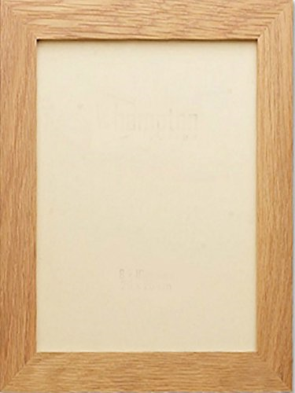
Chúng ta sẽ cùng theo một
chuyến tàu để đến tham quan nơi
sinh sống của các muông thú.
Muốn vậy, các em hãy cố gắng
trả lời đúng những câu hỏi nhé!
Sẵn sàng cho chuyến tham quan nào!

Slide 5





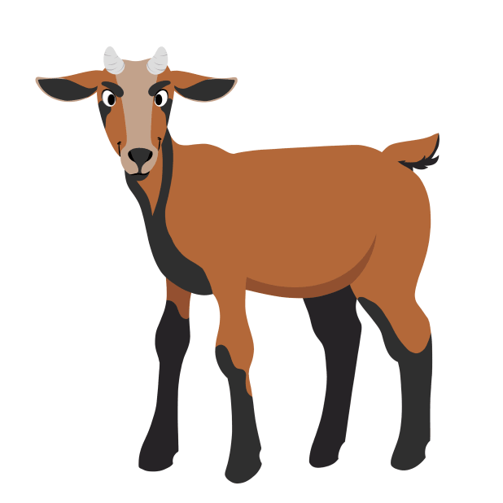




>
=
<
49
46
?

Slide 6






35
30
40
45
5
?
–
=

Slide 7

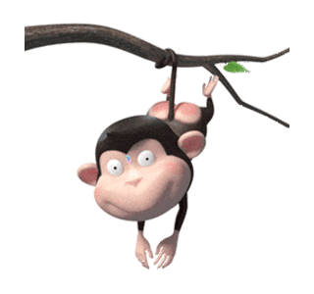


>
=
<
44 - 4
?
39

Slide 8

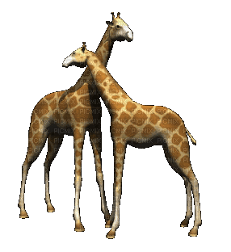



=
>
<
25 -13
10
?

Slide 9

LUYỆN TẬP – THỰC HÀNH

Slide 10


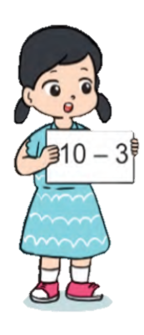



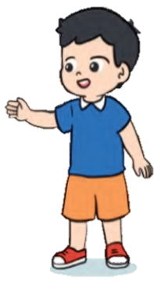


1
a) Tìm kết quả của mỗi phép tính:
10 - 3
7
9
10 - 7
3
10 - 9
1
10 - 1
10 - 4
10 - 8
2
6

Slide 11




2
a. Tính:
12 – 2 =
17 – 7 =
16 – 6 =
18 – 8 =
15 – 5 =
19 – 9 =
b. Số?
10 = 15 -
10 = 19 -
10 = 17 -

Slide 12
3
Tính nhẩm:
10 – 2 =
14 – 4 – 2 =
10 – 5 =
13 – 3 – 5 =
10 – 6 =
11 – 1 – 6 =

Slide 13
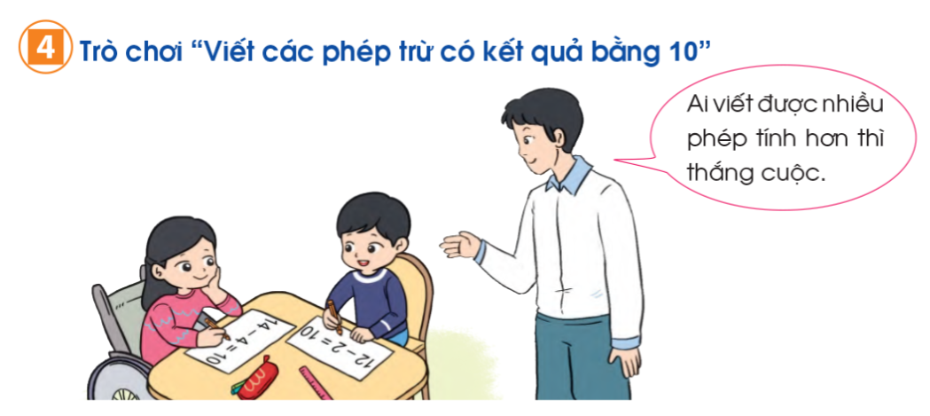
4

Slide 14




GIẢI CỨU CHÚ KHỈ
Để giải cứu Khỉ Con không bị Cá Sấu ăn thịt, em hãy trả lời đúng các câu hỏi nhé!

Slide 15

15 – 5 = ?
A. 9
B. 11
C. 10
D. 20

Slide 16
19 – 9 – 5 = ?
A. 5
B. 10
C. 4
D. 9

Slide 17
26 – 6 – 10 = ?
A. 20
B. 30
C. 0
D. 10

Slide 18
16 – 6 – 3 = ?
A. 10
B. 7
C. 8
D. 13

Slide 19


Em hãy chia sẻ những việc
đã thực hiện được trong bài học hôm nay.

Slide 20

DẶN DÒ

